Slide 1

王乐

Slide 2
测试流程图
产品需求
研发版本提交
研发冲刺N
冲刺计划
在禅道中确
认并分解
用户故事
是
需要进行额外冲刺或最终冲刺时
需求修正
测试会议
1.bug报告
2.测试用例
（研发冲刺N-1）
3.测试结果
2月/次
每日更新
执行
否

Slide 3
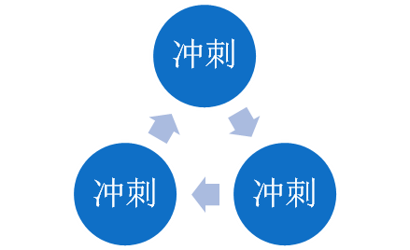
测试流程简介
整个测试周期包含若干个迭代周期，每个周期称为一个Sprint(冲刺)
每个冲刺以研发提交测试版本为开始，以测试提交bug报表，测试用例和测试结果为结束。
测试的冲刺与研发冲刺密切结合，测试冲刺N测试研发冲刺N-1的功能点。
产品需求
产品发布

Slide 4
研发版本提交
1.项目研发负责人以邮件的方式告知测试相关人员，并需在邮件中说明该版本完成了哪些功能的开发以及注意事项。
2.版本获取：在公司自动化版本管理工具中获取。

Slide 5
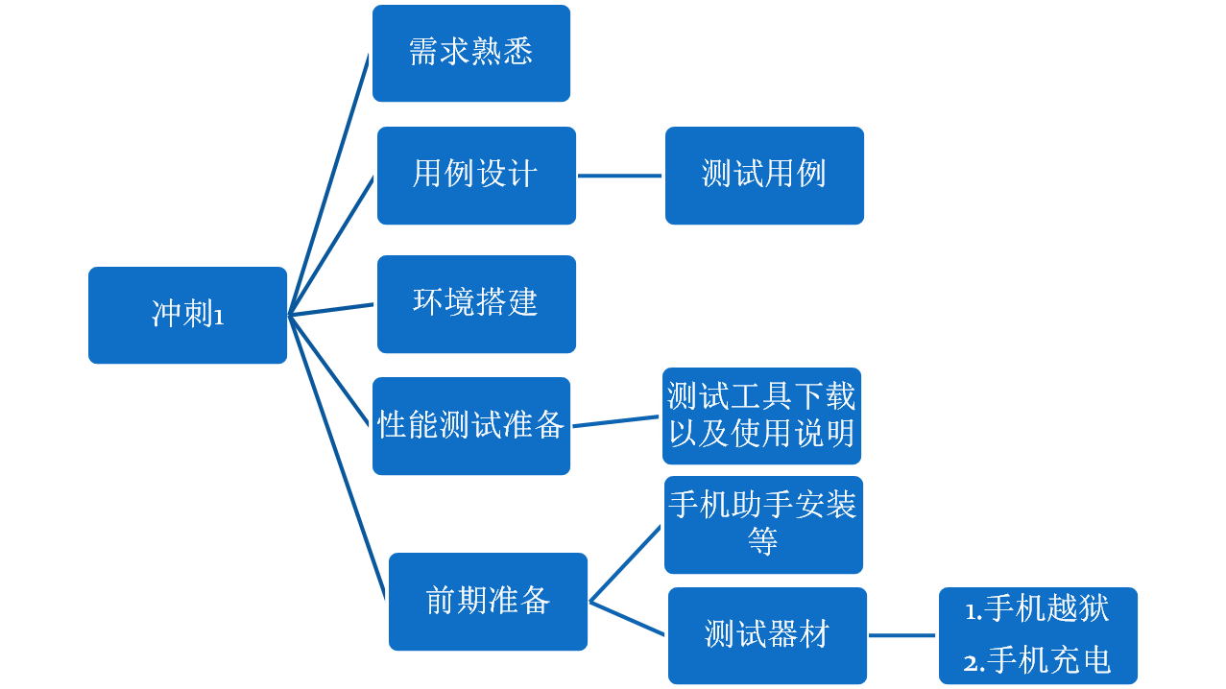
冲刺计划
1.冲刺1：主要针对研发冲刺1的功能点的开发，熟悉需求，设计测试用例，测试环境搭建以及准备工作。

Slide 6
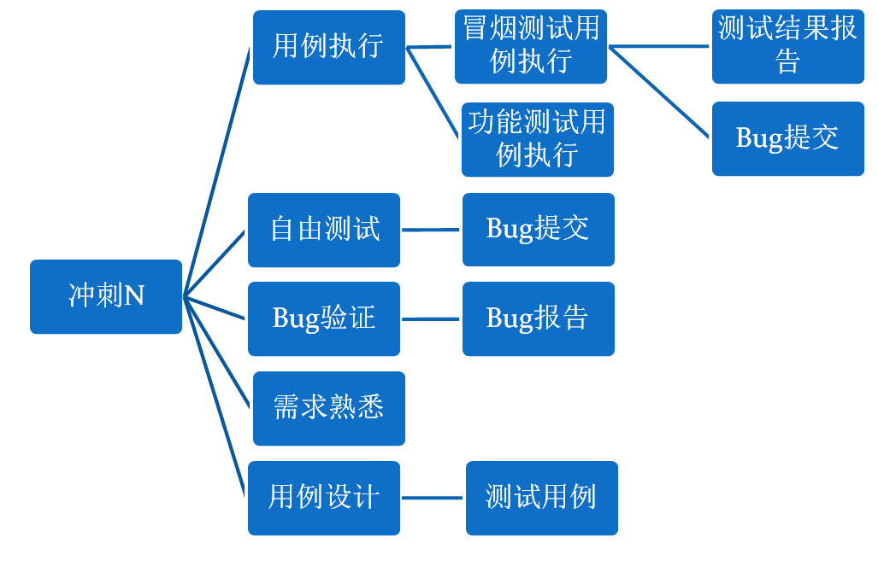
冲刺计划
2.冲刺计划N：根据研发冲刺计划N-1，确定测试功能点。根据研发冲刺N计划，确定功能点的用例设计。

Slide 7
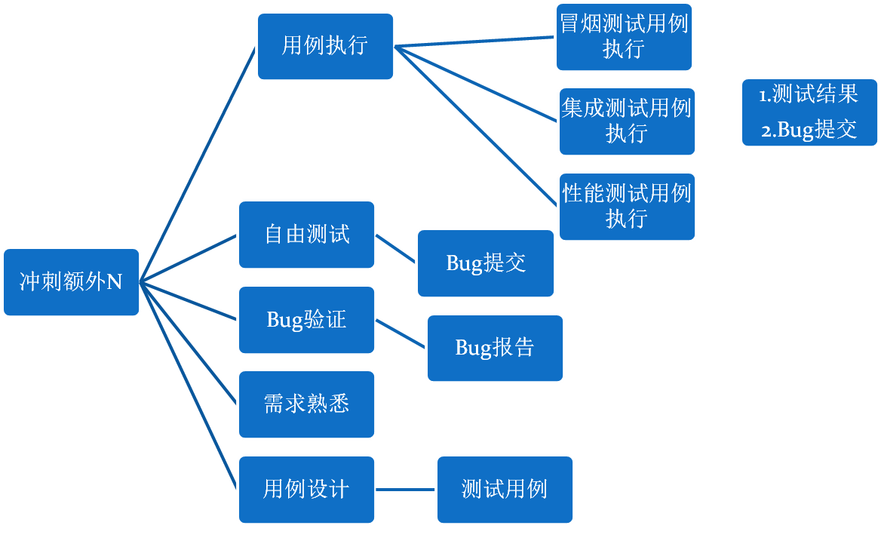
冲刺计划
3.冲刺额外计划N：根据项目实际情况，进行冲刺额外计划。
若性能测试在该冲刺不能完成，可以延续到下个冲刺进程测试

Slide 8
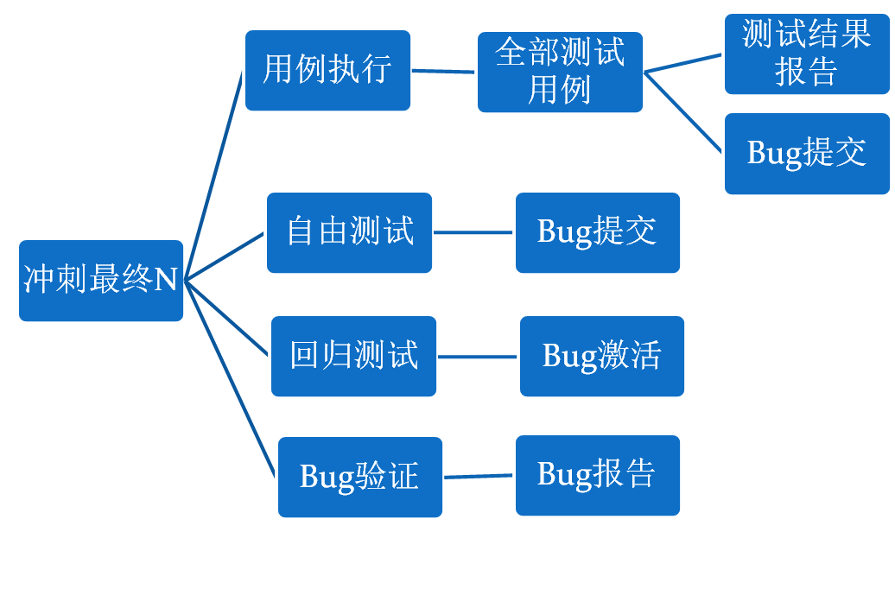
冲刺计划
4.冲刺最终计划：当项目到程碑时的前两个冲刺，停止对新功能测试，对产品进行全面测试，包含冒烟测试，功能测试，集成测试，系统测试，性能测试，安全性测试，兼容性，自由测试，回归测试以及验收测试。

Slide 9
禅道中确认及用户故事分解
1.在禅道中确认研发提交测试版本。
2.根据研发完成的功能或冲刺计划，在禅道中关联功能点的测试用例。（测试用例的类型主要为：冒烟测试用，功能测试用例，集成测试用例，系统测试用例 ，性测试用例 ，安全性测试用例，兼容性相关测试用例）
3.根据研发下个冲刺要研发的功能点，设计功能点的测试用例。
4.测试员进入项目，做好执行测试用例的准备。

Slide 10
需求熟悉
1.测试用例设计人员对需求进行熟悉,为下一个冲刺做好准备。
2.熟悉需求的范围（研发当前冲刺计划）。
3.跟产品，研发相关人员进行深入沟通，深入了解需求。

Slide 11
测试用例设计
1.测试用例的设计方法：
    等价类划分
    边界值分析
    错误推断法
    因果图法
    判定驱动
    ……

Slide 12
测试用例设计
2.测试用例覆盖的范围：
    产品UI
    产品功能
    产品环境（网络/手机）
    产品安全性（服务被攻击，数据被盗窃）
    产品性能
    产品兼容性
    ……

Slide 13
测试用例设计
3.测试用例的分类：
    冒烟测试用例
    功能测试用例
    集成测试用例
    系统测试用例
    性测试用例
    安全性测试用例
    兼容性测试用例

Slide 14
测试用例设计
4.测试用例具体类型的定义以及包含内容：
冒烟测试用例：用于测试产品的基本功能是否实现。根据每个Sprint用例数量逐步增加。
功能测试用例：用于测试软件的功能需求的黑盒类测试，测试是否满足产品功能需求，流程需求及UI方面需求。
集成测试用例：用于测试每个Sprint中多个功能的交集，或者多Sprint中的所用功能的交集。
系统测试用例：用于测试产品所有功能的交集和功能测试。这部分用例包含：功能测试用例，集成测试用例。

Slide 15
测试用例设计
4.测试用例具体类型的定义以及包含内容：
性能测试用例：用于测试产品的运行性能，比如web或手机端页用户同时登录和访问服务器，响应速度，该用例包含压力测试。
安全性测试用例：用于测试同ip（同一个手机终端同）同时对数据库或服务器的长时间访问，被网络攻击等用例。
兼容性测试用例：测试软件在多个硬件、软件、操作系统、杀毒软件，防火墙，网络等环境下的用例，用例主要为不同环境下的功能测试用例。

Slide 16
测试用例设计
5.测试用例设计完成后，进行测试用例评审工作，参与评审人员：测试团队，研发团队，产品经理，产品负责人。
6.评审后，测试人员根据评审意见对测试用例进行修改，确定测试用例终稿。

Slide 17
执行测试用例
执行测试用例：
1.测试员按照禅道任务分配执行测试用例。
2.每个版本首先进行冒烟测试。
3.测试员从测试用例设计人员获得支持。
4.填写测试记录。
5.测试设计人员对测试用例进行维护，主要针对需要的修改，以及之前测试用例的错误进行修改。
6.测试工程师对测试员提出问题及时沟通，尤其是需求方面，bug判定，以及从用户角度提出的问题。

Slide 18
版本拒绝
1.冒烟测试通过率低于75%，测试团队拒绝该版本测试。
2.提交测试版本出现1级bug大于4个，测试团队拒绝该版本测试。

Slide 19
缺陷管理
1.根据测试用例的执行结果为失败的用例提交bug（bug流程详见bug流程.ppt）。
2.研发bug解决时间规定：提交该bug冲刺的后2冲刺中必须解决。
3.Bug验证：验证研发注明在该冲刺中已解决的bug。
4.Bug验证通过后，应该修改相关用例的测试结果和把因此bug阻塞的测试用例进行执行。

Slide 20
自由测试
1.当测试用力执行后，不再有新bug发现时，进行自由测试，规避测试用例覆盖度风险，更多的从用户角度出发发现bug。
2.自由测试原则应根据80/20原则对重点功能执行自由的针对性测试，更早的发现更多的bug。

Slide 21
回归测试
1.回归测试是指在发生修改之后重新测试先前的测试以保证修改的正确性。
2.验证以前发现和修复的bug是否在新版本上再次出现。

Slide 22
产品发布
1.在发布前，对该项目进行评价，评价内容为项目主要功能点：功能实现情况，项目稳定性，再测试是否会出现重大bug以及意见反馈。
参与评价人员：研发部，产品经理，产品负责人，行政人员（最好是公司全部员工）
2.编写项目使用说明书
3.编写发布说明，描述新增加功能点以及bug修复情况，确定项目发布版本号。
4.产品发布。

